Slide 1
সবাইকে শুভেচ্ছা

Slide 2
মোঃ গাজীউর রহমান
প্রভাষক, জীববিজ্ঞান বিভাগ
সমুজ আলী উ/বি ও কলেজ,
দোয়ারাবাজার, সুনামগঞ্জ
মোবাইল নং : 01712-617363
জীববিজ্ঞান(দ্বিতীয় পত্র)
একাদশ-দ্বাদশ শ্রেণি
২য় অধ্যায়- ঘাসফড়িং

Slide 3
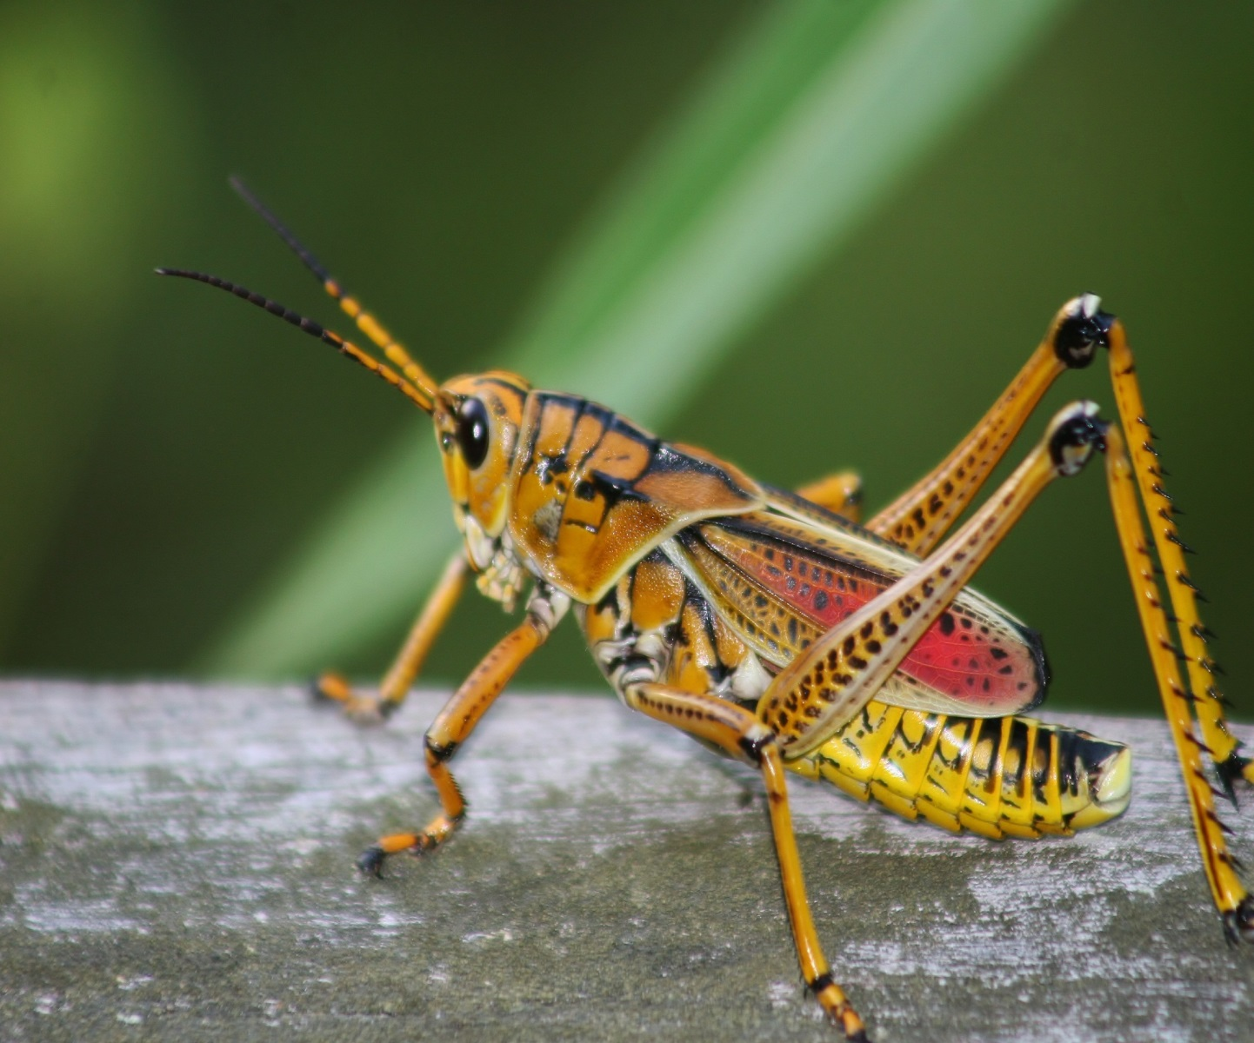
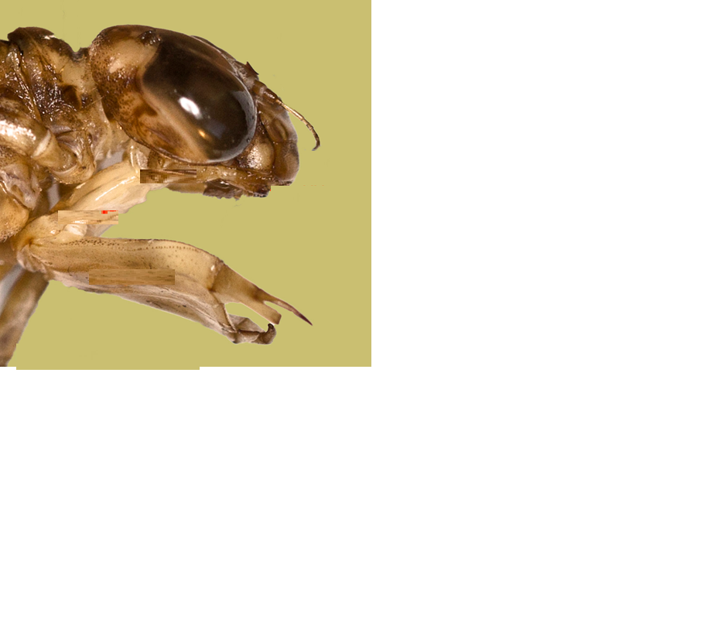

Slide 4
ঘাসফড়ি এর মুখোপাঙ্গ
(Mouth parts of Grasshoper)

Slide 5
শিখনফল
এই পাঠ শেষে শিক্ষার্থীরা ...
মুখোপাঙ্গের সংজ্ঞা বলতে পারবে
মুখোপাঙ্গের বিভিন্ন অংশের গঠন কাজ ব্যাখ্যা করতে পারবে

Slide 6
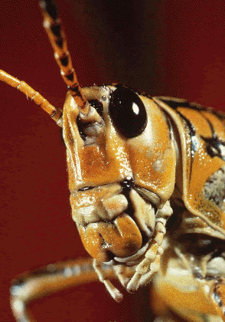
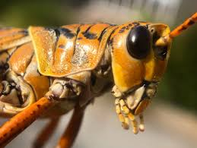
মুখোপাঙ্গ(Mouth parts)
ঘাসফড়িংয়ের মুখ ও মুখের চারপাশে অবস্থিত নড়াচড়া করতে সক্ষম ও সংবেদনযুক্ত উপাঙ্গসমূহকে সমষ্টিগতভাবে মুখাপাংশ (Mouthparts) বলা হয়।
ঘাসফড়িংয়ের মুখাপাংশ হলো চর্বণ উপযোগী (Chewing type) বা ম্যান্ডিবুলেট (Mandibulate) ধরনের।

Slide 7
মুখোপাঙ্গ
ল্যাব্রাম
ম্যাক্সিলা
ম্যান্ডিবল
হাইপোফ্যারিংক্স
ল্যাবিয়াম

Slide 8
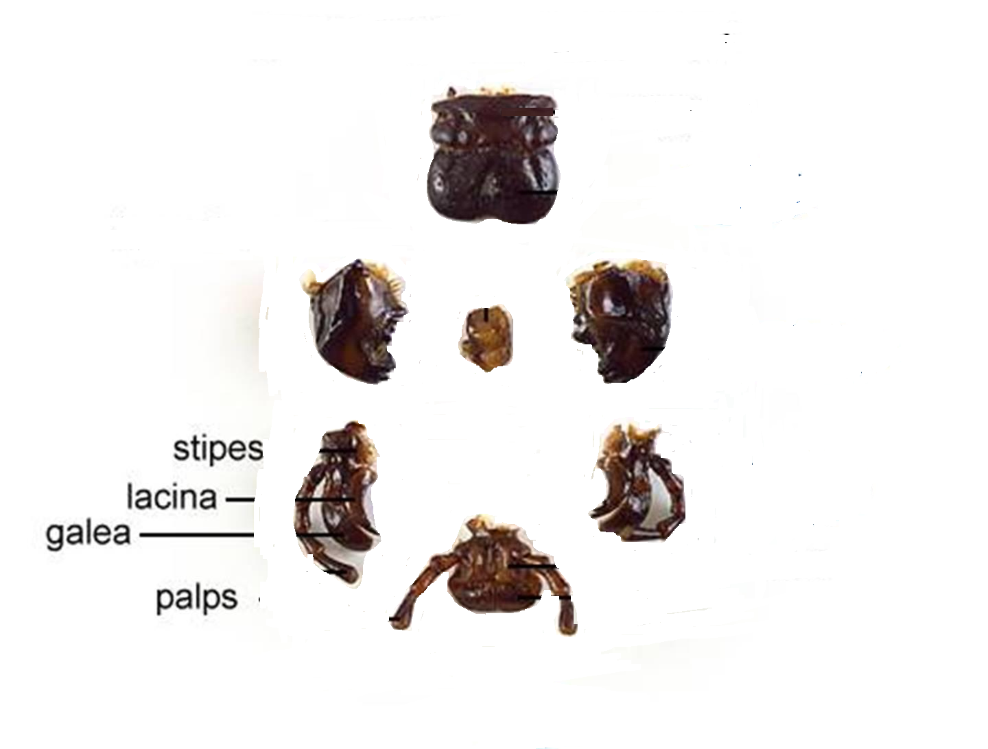
মুখোপাঙ্গ(Mouth parts)
ল্যাব্রাম
ম্যান্ডিবল
ম্যান্ডিবল
হাইপোফ্যারিংক্স
ম্যাক্সিলা
ম্যাক্সিলা
ল্যাবিয়াম

Slide 9
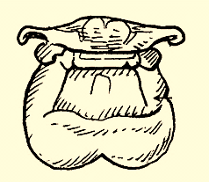
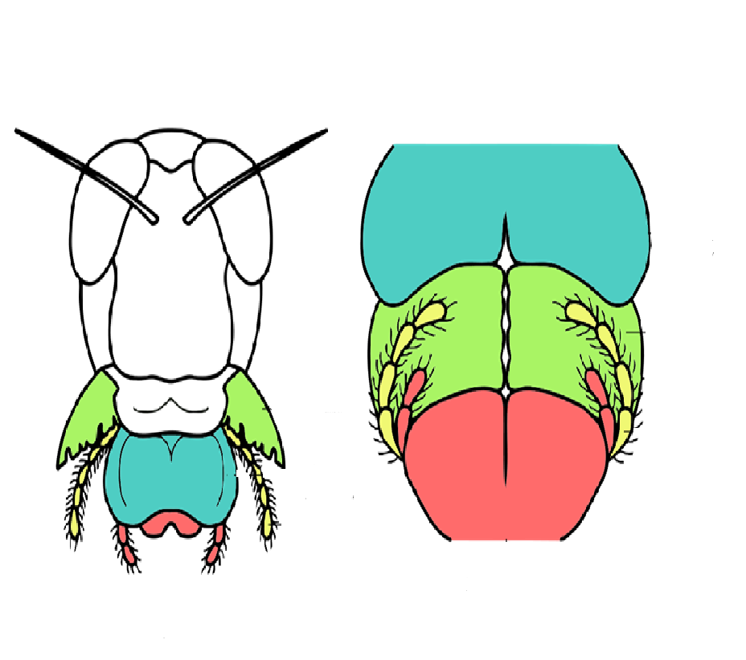
ল্যাব্রাম
ল্যাব্রাম
ল্যাব্রাম (Labrum): উপরের ঠোঁট, যা খাদ্য ধরে রাখে।

Slide 10

ম্যান্ডিবল
ম্যান্ডিবল
ম্যান্ডিবল (Mandibles): শক্ত ও দাঁতের মতো গঠন, যা খাদ্য কেটে ও চর্বণ করে।

Slide 11
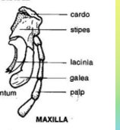
ম্যাক্সিলা
ম্যাক্সিলা
ম্যাক্সিলা (Maxillae): খাদ্য ধরে মুখগহ্বরে ঠেলে দেয়।

Slide 12
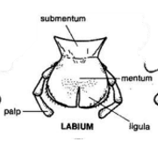
ল্যাবিয়াম
ল্যাবিয়াম
ল্যাবিয়াম (Labium): নিচের ঠোঁট, যা খাদ্যকে মুখে ধরে রাখে।

Slide 13
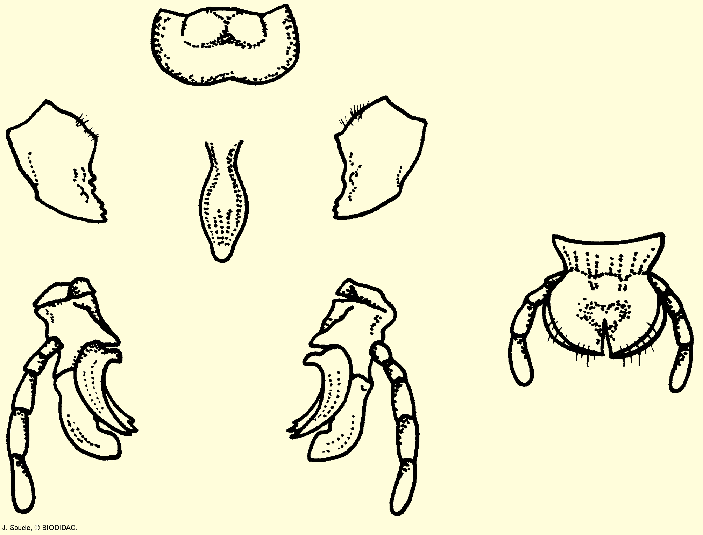
হাইপোফ্যারিংক্স
হাইপোফ্যারিংক্স
হাইপোফ্যারিংক্স (Hypopharynx): জিভের মতো গঠন, যা খাদ্য ও লালার মিশ্রণ ঘটায়।

Slide 14
মূল্যায়ন
১। মুখোপাঙ্গ কী?
২। স্ক্লেরাইট কী?
৩। হাইপোগন্যাথাস কী?
৪। এলিট্রা কী?
৫। পতঙ্গ আর্থোপোডা পর্বের অন্তর্ভূক্ত কেন?
৬। ঘাসফড়িংয়ের মুখোপাঙ্গ চর্বণ উপযোগী বা ম্যান্ডিবুলেট ধরনের বলা হয় কেন?

Slide 15
১। মুখোপাঙ্গ কী?
মুখ ও মুখের চারপাশে অবস্থিত নড়াচড়া করতে সক্ষম সংবেদনযুক্ত উপাঙ্গসমূহকে সমষ্টিগতভাবে মুখোপাঙ্গ (Mouthparts) বলা হয়।
২। স্ক্লেরাইট (Sclerite) কী?
পতঙ্গের দেহের বহিঃকঙ্কালের শক্ত ও কিটিনযুক্ত ছোট ছোট পাতের মতো অংশকে স্ক্লেরাইট বলা হয়। এটি দেহকে দৃঢ়তা ও সুরক্ষা প্রদান করে।
৩। হাইপোগন্যাথাস (Hypognathous) কী?
যেসব পতঙ্গের মুখ নিচের দিকে থাকে, তাদেরকে হাইপোগন্যাথাস বলা হয়।
👉 যেমন: ঘাসফড়িং।
৪। এলিট্রা (Elytra) কী?
গুবরে পোকা বা বিটল-এর সামনের ডানাগুলি শক্ত হয়ে যে রক্ষাকবচের কাজ করে, তাকে এলিট্রা বলা হয়।

Slide 16
৫। পতঙ্গ আর্থোপোডা পর্বের অন্তর্ভুক্ত কেন?
পতঙ্গদের—
দেহ বিভক্ত (মাথা, বক্ষ ও উদর),
যৌথপদ (Jointed appendages),
বহিঃকঙ্কাল (Exoskeleton) আছে,
তাই তারা আর্থোপোডা (Arthropoda) পর্বের অন্তর্ভুক্ত।
৬। ঘাসফড়িংয়ের মুখোপাঙ্গ চর্বণ উপযোগী বা ম্যান্ডিবুলেট ধরনের বলা হয় কেন?
কারণ ঘাসফড়িংয়ের মুখ শক্ত ম্যান্ডিবল দ্বারা খাদ্য কেটে ও চর্বণ করতে পারে, ম্যাক্সিলা ও ল্যাবিয়াম খাদ্য ধরে মুখে ঢোকাতে সাহায্য করে, এবং মুখের সব অংশ একত্রে চর্বণ উপযোগী করে তোলে।

Slide 17
বাড়ির কাজ
Nvmdwos‡qi মুখোপাঙ্গের চিহ্নিত চিত্র অংকন করে নিয়ে আসবে।

Slide 18
ধন্যবাদ
সবাইকে

